Slide 1
极热无风条件下
源荷失衡与热故障耦合风险评估
基于修改版 IEEE 39 节点系统
模型介绍与算例分析
汇报人：________
2026 年 8 月
SOURCE–LOAD IMBALANCE · THERMAL FAULT · RISK ASSESSMENT

Slide 2
02
01 RESEARCH BACKGROUND
研究背景与问题定义
极热天气
静风与枯水
温敏负荷增长
热故障叠加
机组冷却效率下降
光伏温升降效
设备绝缘老化加速
风速低于切入风速
水电可用容量折减
新能源支撑能力下降
空调负荷快速攀升
供需裕度被持续压缩
形成确定性源荷缺口
重载与高温共同抬升
发电机、线路、变压器
故障概率
复合灾害链
气象冲击
→
源荷缺口
→
潮流重分布
→
热故障概率升高
→
故障后切负荷
核心问题
如何在统一框架中量化“确定性源荷失衡”与“随机元件热故障”对失电风险的耦合影响？
背景数据来源：文献[1]–[17]；本汇报数值均为修改版 IEEE 39 节点算例结果。
2 / 10

Slide 3
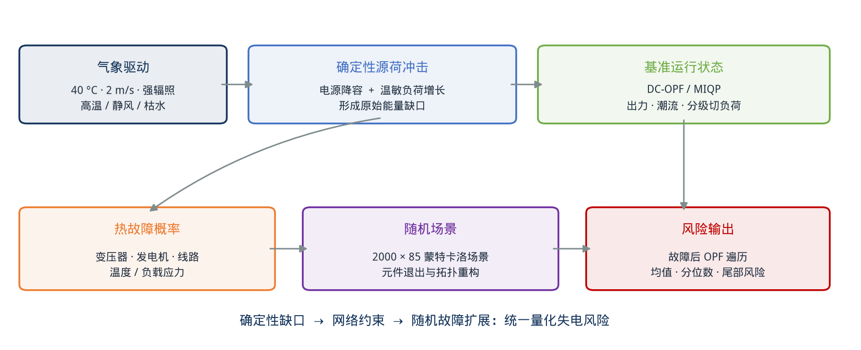
03
02 METHODOLOGY
研究思路与总体框架
两阶段运行逻辑：基准 OPF 无爬坡约束；故障后 OPF 以基准出力为爬坡中心。
3 / 10

Slide 4
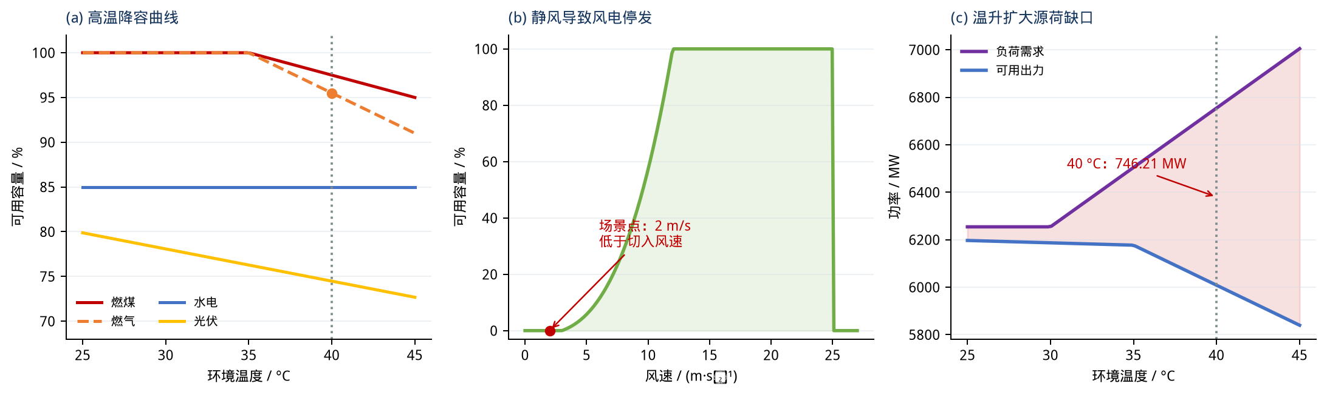
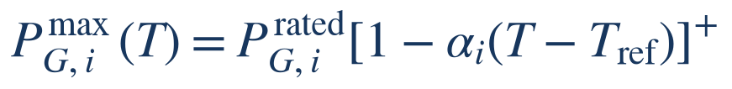
04
02 METHODOLOGY
极热无风条件下的源荷失衡模型
源侧
火电高温降容 · 水电枯水折减 · 风电低风速停发 · 光伏温度—辐照修正
荷侧
刚性负荷 + 温敏负荷；按一级/二级/三级设置差异化 VOLL
40 °C、2 m/s 场景：可用出力下降与负荷增长共同形成 746.21 MW 原始能量缺口。
4 / 10

Slide 5
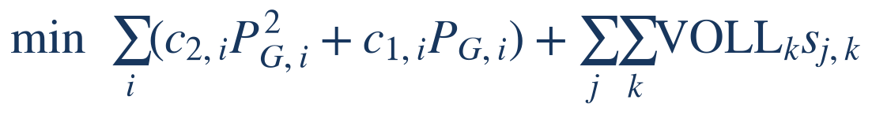
05
03 OPTIMIZATION MODEL
基准 DC-OPF / MIQP 与算例设置
优化目标：发电经济性 + 分级失负荷代价
修改版 IEEE 39 节点系统
39
46
节点
支路
网络约束
机组约束
节点功率平衡
直流支路潮流
支路热稳限额与平衡节点
火电启停 u∈{0,1}
极热修正出力上下界
基准状态不施加爬坡
10
29
发电机
节点变压器
气象输入
T = 40 °C
v = 2 m/s
G = 900 W/m²
分级切负荷
VOLL₁=10000、VOLL₂=5000、VOLL₃=1000 $/MWh
优化模型优先保障一级关键负荷和二级重要负荷。
实现：MATLAB/Gurobi 主模型 + Python 连续 QP 枚举交叉验证
5 / 10

Slide 6
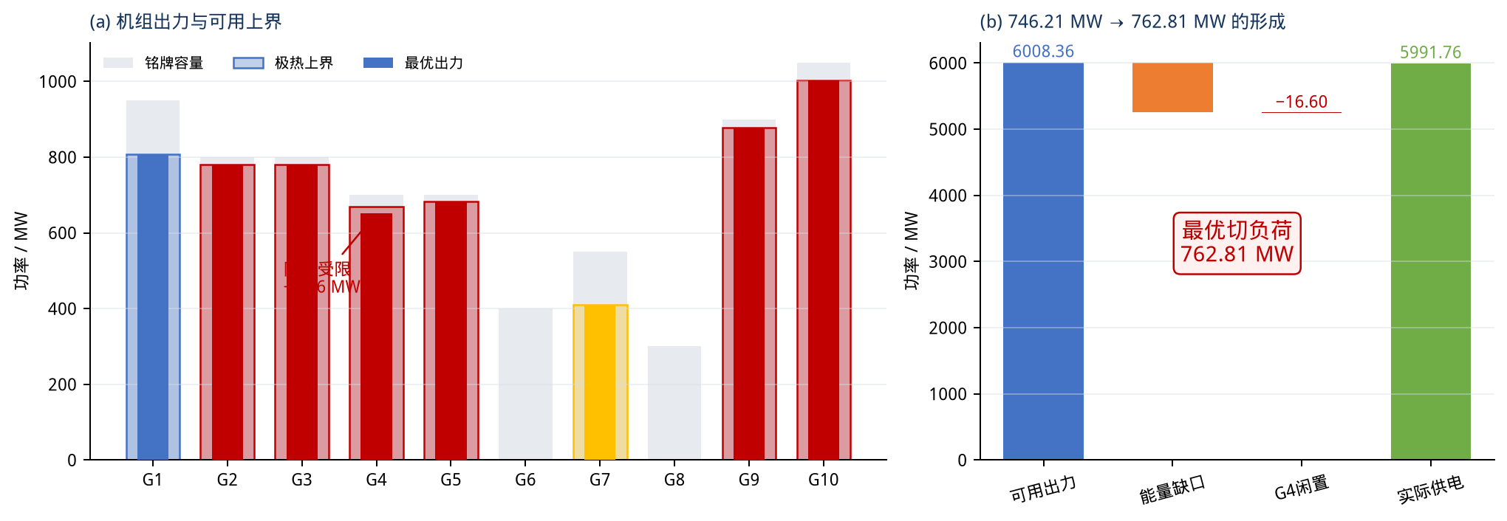

06
04 BASELINE RESULTS
基准 OPF：能量缺口与网络约束
6754.57
6008.36
极热需求 / MW
可用上界 / MW
746.21
762.81
原始缺口 / MW
最优切负荷 / MW
为什么多出 16.60 MW？
G4 极热上界 668.5 MW
受支路热稳约束仅出力 651.9 MW
差值即网络约束闲置能力。
结果：总切负荷占需求 11.29%，全部来自三级可中断负荷；线路最大负载率 100%，无越限。
6 / 10

Slide 7

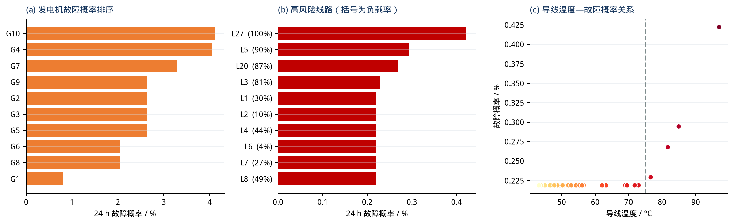
07
05 THERMAL FAULT MODEL
极热条件下的元件热故障概率
统一概率映射
节点变压器
热点温度 + Arrhenius
绝缘热老化加速
发电机
温度应力 + 出力率
比例风险模型
输电线路
IEEE 738 导线温度
温度/过载应力放大
24 h 条件故障概率估计：G10≈4.11%，G4≈4.04%；最高风险线路 L27≈0.42%；变压器≈0.015%。
7 / 10

Slide 8
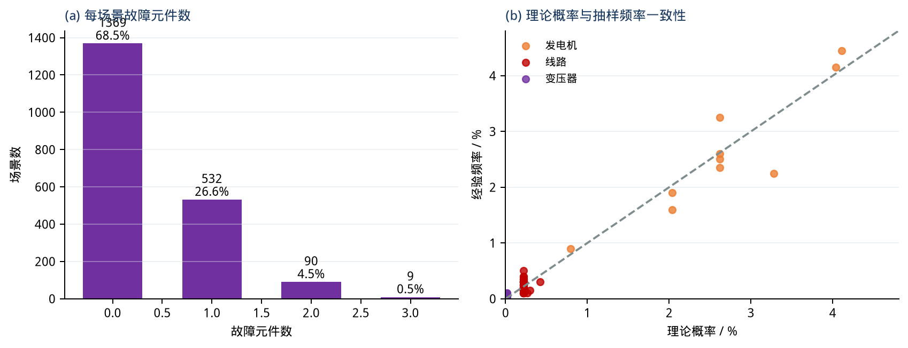
08
06 SCENARIO ANALYSIS
蒙特卡洛场景与故障后 OPF
① 85 维故障向量
10 台发电机 + 46 条线路 + 29 台节点变压器
② 0/1 故障映射
机组退出；线路退出；变压器故障映射为关联支路退出
③ 故障后重调度
以基准 Pᴳ★ 为爬坡中心；火电可停机处理孤岛最小出力过剩
2000
739
631
70.2%
388
2000/2000
场景数
总故障事件
含故障场景
发电机事件占比
含火电关停场景
获得最优解
抽样一致性：经验故障频率与理论概率总体贴合；单场景最多 3 个故障元件。
8 / 10

Slide 9
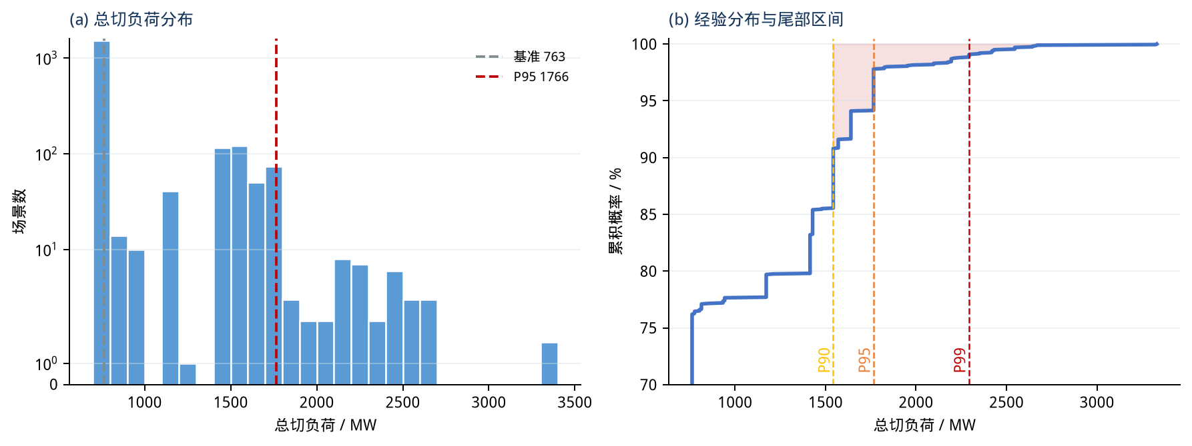
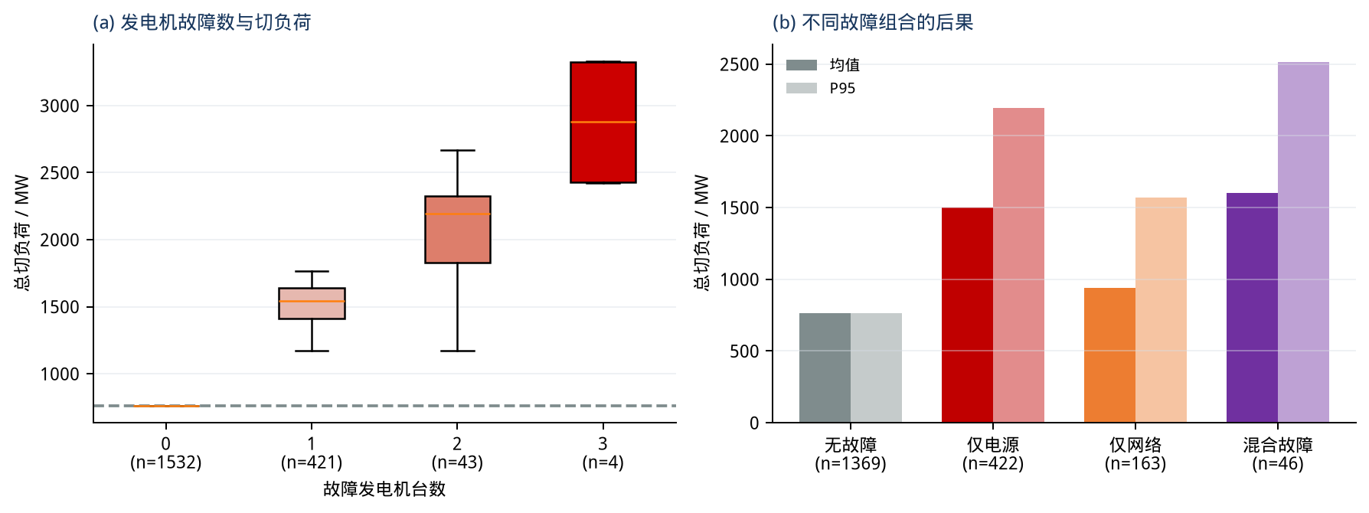
09
07 RISK RESULTS
故障后切负荷分布与风险主导因素
951.58
1765.56
3330.40
均值 / MW
P95 / MW
最大值 / MW
分布特征
约 75% 场景仍停留在 762.81 MW 基准切负荷；风险主要集中于右侧尾部。
主导因素
电源故障后果强于单纯网络故障；电源与网络混合故障对应最高风险。
尾部口径
90% 分位总切负荷 1542.81 MW，相对基准新增 780 MW；最大值约为基准 4.4 倍。
9 / 10

Slide 10
10
08 CONCLUSION
主要结论、模型边界与展望
主要结论
模型边界
● 确定性缺口：40 °C 极热无风形成约 746 MW 原始能量缺口；考虑网络约束后切负荷约 763 MW。
● 关键负荷保障：差异化 VOLL 将基准切负荷全部集中在三级可中断负荷。
● 尾部风险突出：多数场景不增加切负荷，但 P95 达 1766 MW；电源故障是主要风险驱动。
● 方法可复现：基准 OPF—故障概率—MC 抽样—故障后 OPF 的数值链条闭合，并经 Python 交叉验证。
• DC 潮流未计及电压、无功与变压器视在功率
• 单时段静态快照；基准无爬坡、故障后有爬坡
• 元件独立抽样，未描述区域共因故障与保护动态
• 故障概率参数未经真实运维数据标定
• 修改版测试系统结果不能直接外推至真实电网
下一步工作
① 引入 AC-OPF，刻画电压/无功与视在功率
② 扩展多时段调度、储能和需求响应
③ 结合真实气象场与设备运维数据标定参数
④ 建模共因故障、保护动作与恢复过程
所提框架用于极端气象风险评估，而非对特定真实电网的确定性运行预测。
10 / 10

